Slide 1
Git 與 Github
TYIC 桃高資訊社

Slide 2
Git
Git 是個版本控制系統(Version Control System，簡稱 VCS)
Git 是由 Linux 之父林納斯·托瓦茲(Linus Torvalds)開發
開發的目的就是用來管理 Linux 的程式碼
版本控制系統，顧名思義，就是能控制版本
每筆提交(commit)都會被紀錄下來，隨時可檢視和復原(revert)
也可以建立分支(branch)，進行獨立修改
並在必要時將分支合併(merge)

Slide 3

Git
Git 的第一版 README(讀我) 中寫道：
Git 的第一版 README
GIT - the stupid content tracker
"git" can mean anything, depending on your mood.
- random three-letter combination that is pronounceable,
and not actually used by any common UNIX command.
The fact that it is a mispronounciation of "get" may or may not be relevant.
- stupid. contemptible and despicable. simple. Take your pick from the dictionary of slang.
- "global information tracker": you're in a good mood, and it actually works for you.
Angels sing, and a light suddenly fills the room.
- "goddamn idiotic truckload of sh*t": when it breaks
This is a stupid (but extremely fast) directory content manager.
It doesn't do a whole lot, but what it _does_ do is track directory contents efficiently.
- Linus Torvalds

Slide 4
Github
使用 Git 時，需要有地方可以存放檔案
而當今最常見的就是 Github，網站為 https://github.com
Github 除了提供倉庫(repository，簡稱 repo)供檔案存取外
還提供了問題(issue)、動作(action)、維基(wiki)
分叉(fork)、拉取請求(pull request，簡稱 pr)等服務
使用 Github 相比直接使用 Git
更著重在一個網路上的第三者參與或貢獻(contribute)該倉庫
而倉庫擁有者(owner)則可以很方便的管理他人貢獻

Slide 5

Github 帳號註冊
Github 帳號註冊非常簡單
只要在 https://github.com 首頁右上方選擇 "Sign up"
接著依照指示即可完成註冊

Slide 6
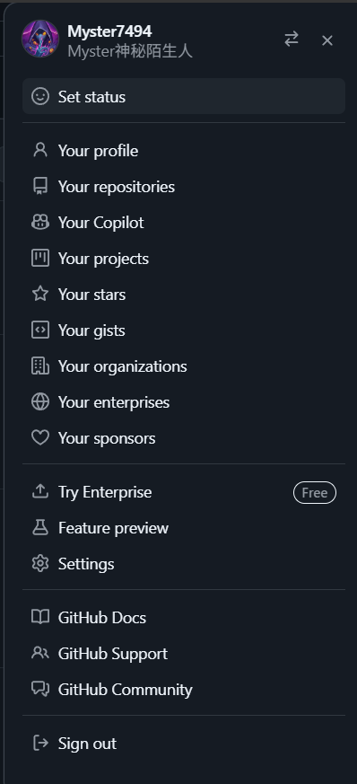
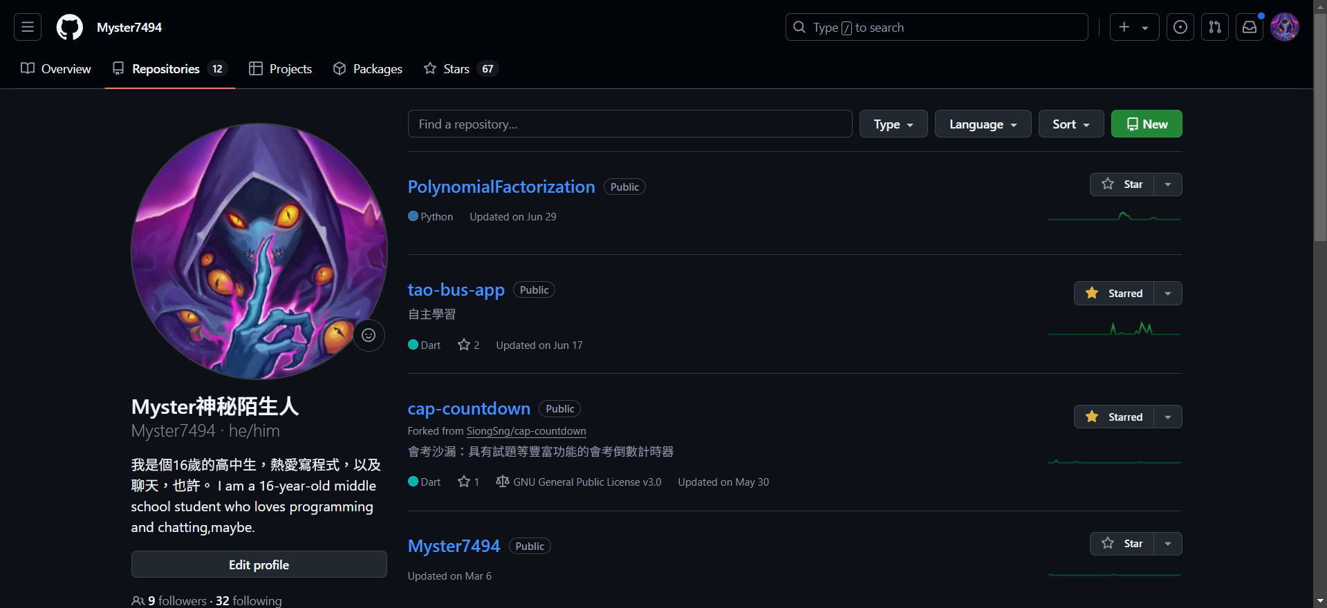
倉庫
點選右上方頭像即會出現右方導覽欄
從右方導覽欄點選 "Your repositories"
即會顯示自己的所有倉庫
點擊右上方 "New" 即可開始創建新倉庫

Slide 7
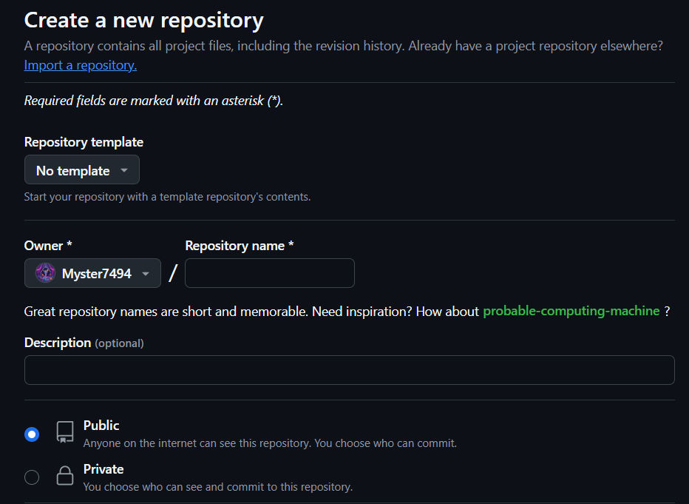
創建倉庫
按照說明填寫即可
星號(*) 表示必填
這些欄位或選項
在創建倉庫後也可以更改
唯獨倉庫名稱須謹慎填寫
創建後再更改倉庫名稱
可能會造成一些問題
倉庫名稱
公開(大家都看得到)
倉庫說明
私人(自己才看得到)

Slide 8
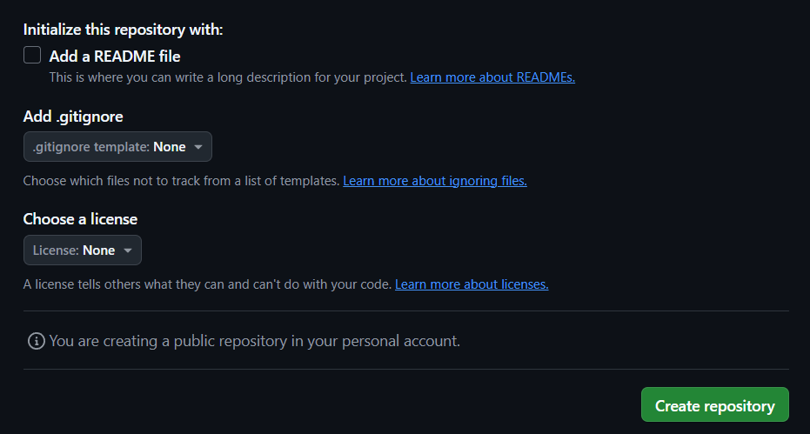
創建倉庫
同樣按照說明填寫即可
內容填寫完成後
點擊右下角
"Create repository"
即完成創建倉庫
新增 README
新增 .gitignore
選擇開源協議
創建倉庫

Slide 9
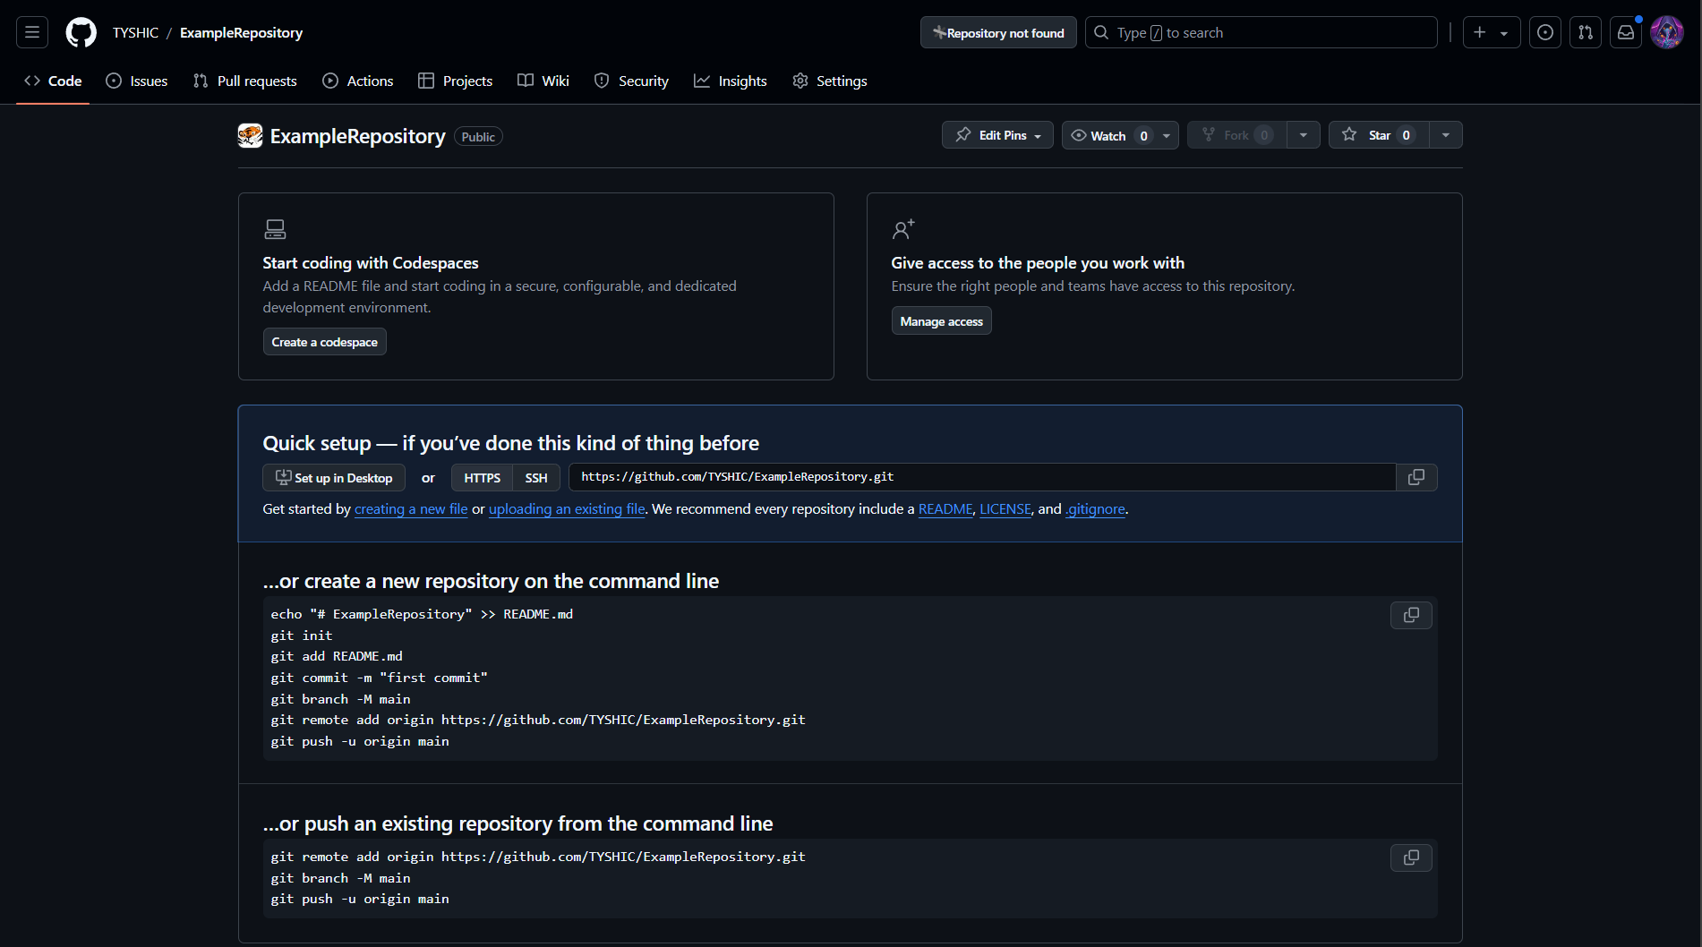
創建倉庫
創建好後
會跳轉到
該頁面
倉庫 url

Slide 10
Git
有了倉庫之後，我們便可以開始上傳檔案
但要使用 Git 上傳檔案之前
電腦需要先與在 Github 上的遠端倉庫(remote repo)建立連線
使用 Git 指令建立連線最簡單的方式就是：
1. 複製(clone)遠端倉庫到本地(local)
2. 進入複製下來的本地倉庫(local repo)
3. 直接連線遠端倉庫

Slide 11
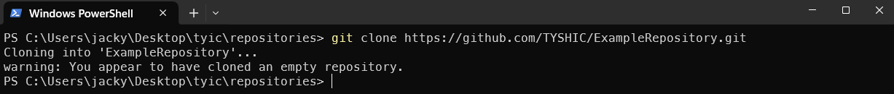
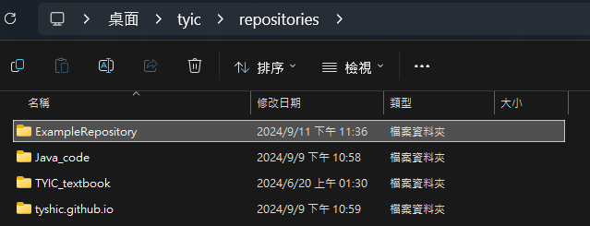
複製遠端倉庫
欲使用 Git 複製遠端倉庫，須使用該 Git 指令：
git clone 倉庫url
bash
工作目錄
使用該指令後會在
工作目錄(working directory)
出現一個新資料夾(folder)
名稱與倉庫相同，即為本地倉庫
本地倉庫

Slide 12
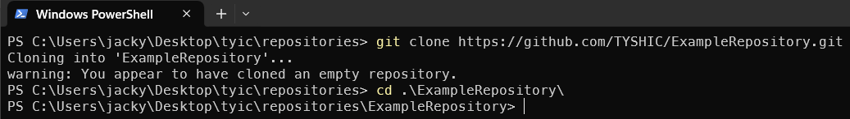
進入本地倉庫
欲進入本地倉庫，須在本地倉庫內開啟新的 bash
或在剛剛的 bash 中使用該 Windows / Unix 指令
該指令會切換當前 bash 的工作目錄至指定資料夾
cd 資料夾名稱
bash

Slide 13
連線遠端倉庫
在複製的本地倉庫中
輸入下方 Git 指令即可直接連線遠端倉庫：
git remote
bash

Slide 14
Git 檔案狀態
Git 將檔案分為四種狀態：未追蹤(untrack)
未修改(unmodified)、未暫存(modified)、已暫存(staged)
可通過下方 Git 指令來查看當前的檔案狀態：
git status
bash
提交時只會提交已暫存的檔案，且已暫存檔案提交後會變回未修改
而欲將未追蹤或未暫存的檔案變為已暫存，須使用下方 Git 指令：
特定資料夾或檔案：
git add 資料夾或檔案
bash
所有檔案：
git add -A
所有已修改檔案：
git add -u
bash
bash

Slide 15
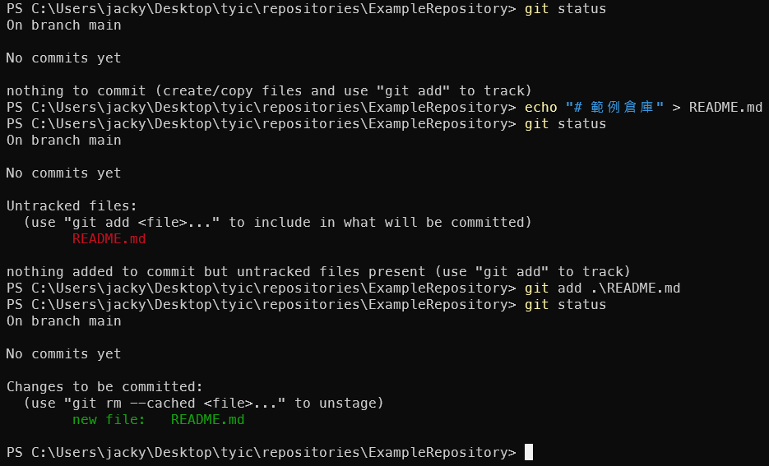
Git 檔案狀態

Slide 16
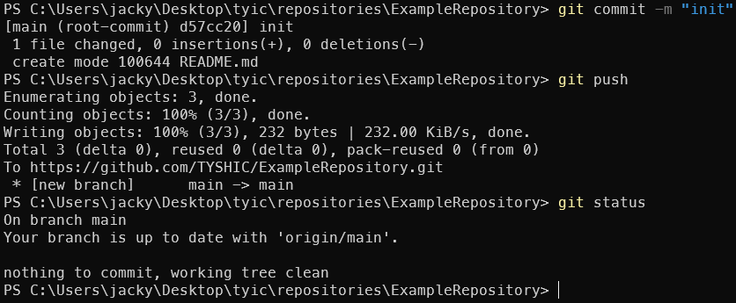
提交與推送
提交就是將本地倉庫的變更加入到新版本
使用右方 Git 指令進行提交：
git commit –m "提交訊息"
bash
提交只會儲存在本地倉庫，不會自動推送(push)到遠端倉庫
要推送提交到遠端倉庫，須使用下方 Git 指令：
git push
bash

Slide 17
提交訊息
提交訊息最好要寫清楚該提交到底做了什麼
但也必須保持精簡
常見的寫法是 "提交種類: 簡單說明"
提交種類有：feat(feature，新功能)、fix(修復錯誤)
docs(documentation，更新說明)、style(格式變更)
refactor(重構)、chore(雜項)、revert(撤回提交) 等
但在首次提交，常常使用 "init" 或 "initial commit"

Slide 18
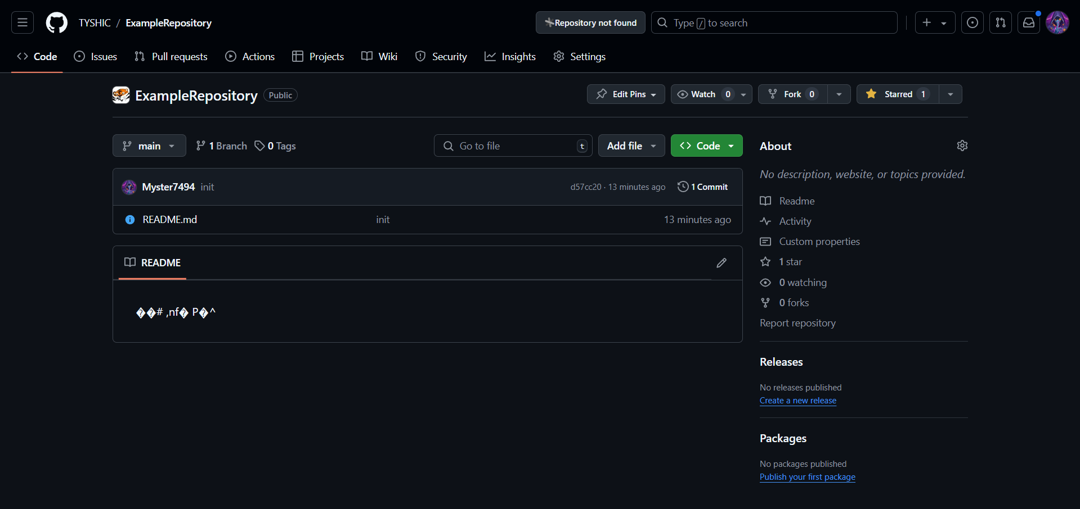
提交與推送
最近一筆提交
倉庫內容
README、LICENSE 等

Slide 19
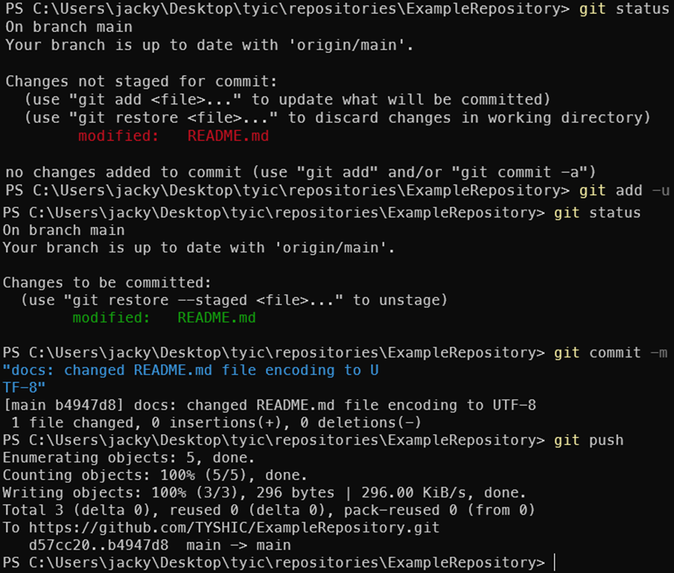
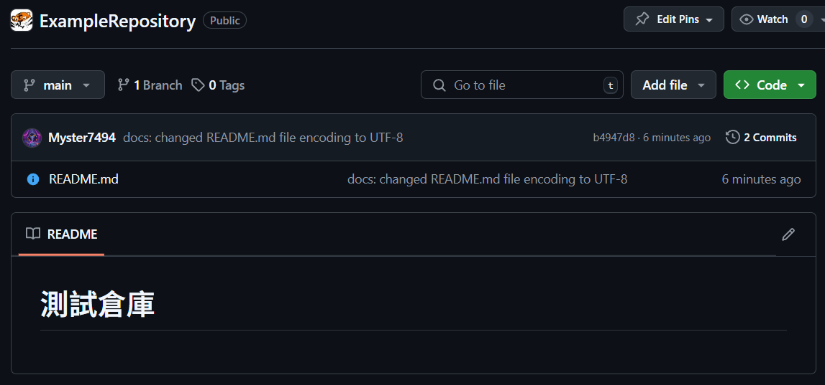
提交與推送

